Slide 1
Герои Коношского района
(к 80- летию Великой Победы)
Материал подготовила:
Бузько Татьяна Владимировна, учитель истории
МБОУ «Подюжская СШ им. В.А. Абрамова»

Slide 2
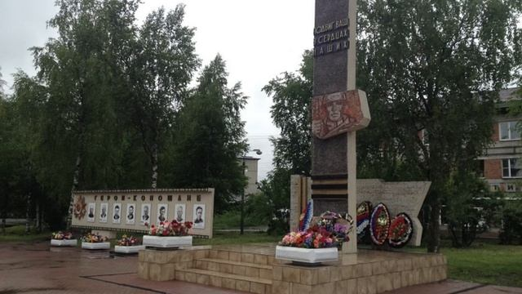
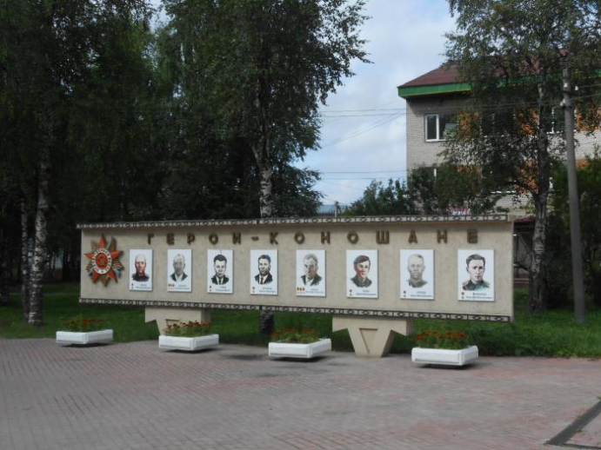
В 1975 году на Юбилейной площади Коноши был открыт Памятник погибшим в Великой Отечественной войне воинам-землякам

Slide 3
История появления в 1975 году на Юбилейной площади Коноши памятника погибшим воинам-землякам достаточно интересна. Ее рассказывает на страницах книги «Край мой коношский» (т. 2 стр. 43-44) Ян Георгиевич Титов, заведовавший тогда отделом пропаганды и агитации райкома партии: «И вот однажды в кабинет заходит плотного телосложения мужчина. Через пяток минут, когда я закончил телефонный разговор, мужчина протягивает мне лист бумаги, на котором оказался карандашный набросок … моего портрета с телефонной трубкой у уха. И только затем человек представился: Вадим Петрович Карпов, художник-портретист, член Союза художников СССР. Он изготовил макет оформления Юбилейной площади. В комплект оформления входили памятник-обелиск, галерея Героев, трибуна и Доска Почета. С макетом ознакомился актив Коноши и он был одобрен первым секретарем РК КПСС Б.А. Зарубиным. Реализация проекта началась с сооружения памятника-обелиска. Работа оказалась очень хлопотной. Бетонные составляющие изготовлялись на Подюжском бетонном заводе, и приходилось не раз туда выезжать, чтобы проталкивать внеплановую для них работу. Мозаику с воином изготовили в Костроме. Совместными усилиями В.П. Карпова, Коношского поселкового совета и комбината коммунальных предприятий к 30-летию Победы – 9 Мая 1975 года – памятник был торжественно открыт . Портреты Героев Советского Союза для галереи тоже написал Карпов. Памятный обелиск уже 44 года стоит в самом сердце Коноши – на площади Юбилейной. Ежегодно, в День Победы, вокруг него на торжественный митинг собираются коношане, чтобы отдать дань памяти погибшим на войне землякам.

Slide 4
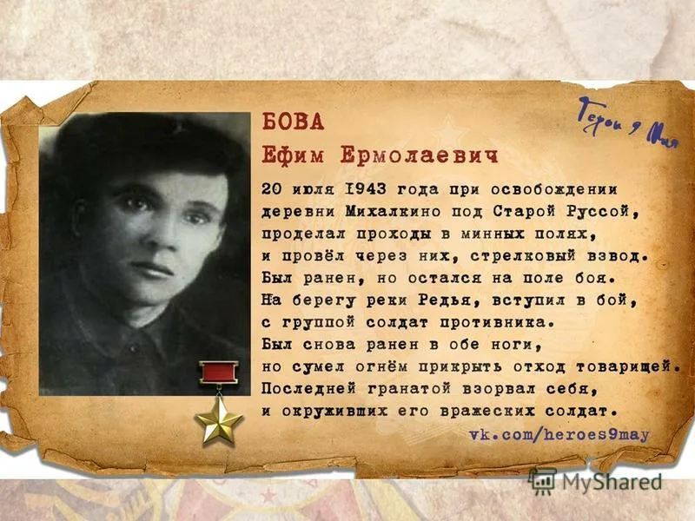
Бова Ефим Ермолаевич
(1919 – 1943 г.)

Slide 5
Бова Ефим Ермолаевич
(1919 – 1943 г.)
Ефим Бова родился в 1919 году в селе Поповка Харьковской губернии в семье крестьянина. Получил неполное среднее образование. С 1930 года проживал в Архангельской области, работал трактористом на лесопункте Вересово в Коношском районе. 13 декабря 1941 года был призван на службу в Рабоче-крестьянскую Красную Армию Коношским районным военным комиссариатом. Первоначально служил в запасном полку, обучался сапёрному делу. С февраля 1942 года воевал на фронтах Великой Отечественной войны. Участвовал в боях на Карельском и Северо-Западном фронтах. Принимал участие в наступлении на масельском и медвежьегорском направлениях, в Старорусской наступательной операции, оборонительных боях в Новгородской области. К июлю 1943 года ефрейтор Ефим Бова был сапёром 58-го отдельного сапёрного батальона 37-й стрелковой дивизии 34-й армии Северо-Западного фронта.

Slide 6
Бова Ефим Ермолаевич
(1919 – 1943 г.)
20 июля 1943 года во время освобождения деревни Михалкино Старорусского района Бова сделал проходы во вражеских минных полях и провёл через них стрелковый взвод. В бою получил ранение, но поля боя не покинул. После окончания боя, направляясь вместе с ранеными бойцами в медпункт, на берегу реки Редья Бова столкнулся с группой вражеских солдат и вступил в бой. Остался прикрывать отход своих товарищей. Получил ранения в обе ноги. Чтобы избежать пленения, гранатой подорвал себя и окруживших его немецких солдат. Похоронен в деревне Давыдово Старорусского района Новгородской области.
Указом Президиума Верховного Совета СССР от 4 июня 1944 года за «героизм и самопожертвование в борьбе с немецко-фашистскими захватчиками» ефрейтор Ефим Бова посмертно был удостоен высокого звания Героя Советского Союза.
Был также награждён орденом Ленина и медалью «За отвагу». В честь Бовы названа улица в посёлке Вересово Архангельской области.

Slide 7
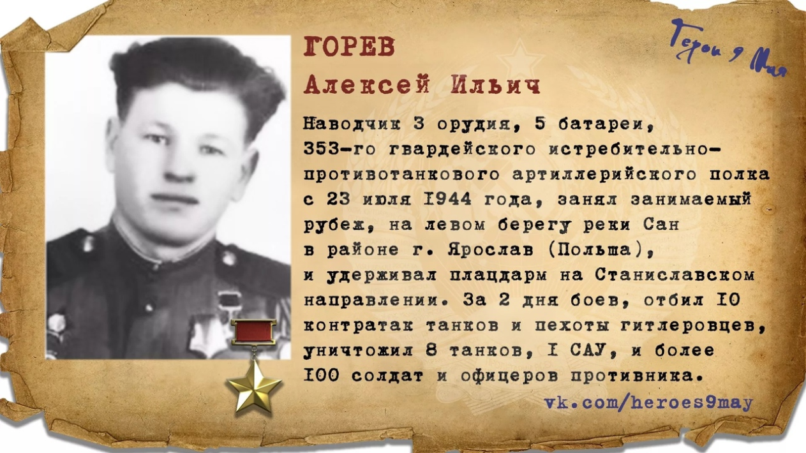
Горев Алексей Ильич
(1922 – 1994 г.)
Родился в 1922 году в д. Шимск Новгородской области. Призван в советскую армию 23 августа 1943 года Коношским райвоенкоматом.

Slide 8
Горев Алексей Ильич
(1922 – 1994 г.)
Алексей Горев родился в 1922 году в селе Шимск Новгородской губернии в крестьянской семье. Окончил среднюю школу. Жил в посёлке Коноша Архангельской области, где работал на маслозаводе.
Алексей Горев призван Коношским райвоенкоматом в ряды Красной Армии в 1943 году, в этом же году отправлен на фронт.
Сражался на 1-м Украинском, 1-м и 2-м Белорусском фронтах. Являлся участником Киевской оборонительной операции, Житомирско-Бердичевской, Проскуровско-Черновицкой, Львовско-Сандомирской, Варшавско-Познанской, Восточно-Померанской и Берлинской наступательных операциях.
Во время штурма Берлина в апреле 1945 года самоходная артиллерийская установка СУ-76 353-го гвардейского самоходно-артиллерийского полка, где наводчиком орудия был гвардии младший сержант Горев, первой ворвалась на станцию Вульхайде (в черте Берлина), огнём и гусеницами уничтожила два противотанковых орудия. В ночь на 1 мая 1945 года он первым достиг зоосада (район Тиргартен) — основного оборонительного рубежа противника, уничтожил огнём самоходной установки противотанковое орудие противника.
После Победы в войне был демобилизован, жил и работал в Шимске. В 1951 году вновь призван в армию. В 1950-е годы окончил курсы усовершенствования офицерского состава, Центральные автотракторные офицерские курсы. В 1972 году майор Горев уволен в запас. Жил в городе Ленинграде. Алексей Ильич Горев умер 17 января 1994 года. Похоронен на Волковском православном кладбище Санкт-Петербурга.

Slide 9
Горев Алексей Ильич
(1922 – 1994 г.)
В ходе Львовско-Сандомирской стратегической наступательной операции в июле 1944 года участвовал в разгроме германской группы армий «Северная Украина» и освобождении территории Украины и Польши. В районе польского села Пелкине на левом берегу реки Сан артиллеристы полка сражались за удержание плацдарма. Было отражено пять ожесточённых контратак крупных сил танков и пехоты противника.
Расчёт орудия, где наводчиком был Алексей Горев, уничтожил восемь немецких танков и подбил штурмовое орудие. Указом Президиума Верховного Совета СССР от 23 сентября 1944 года за мужество и героизм, проявленные в Львовско-Сандомирской операции, Гореву Алексею Ильичу присвоено звание Героя Советского Союза с вручением ордена Ленина и медали «Золотая Звезда»[1].

Slide 10
Мамонов Николай Васильевич
( 1919- 1945 г.)
Николай Васильевич Мамонов родился 27 сентября 1919 в деревне Пашенино ныне Сокольского района Вологодской области , погиб 26 октября 1944 г. На территории Польши. Мамонов Н.В. - советский военный, подполковник. В годы Великой Отечественной войны был командиром 331-го стрелкового полка 96-й стрелковой дивизии. Герой Советского Союза посмертно.
Звание Героя Советского Союза присвоено посмертно 24 марта 1945 года за прорыв обороны противника севернее Пултуска и форсирование реки Пелта.
Похоронен в городе Мамоново Калининградской области. Награждён орденами Ленина, Красного Знамени, Кутузова 3-й степени, Александра Невского, Красной Звезды.
В честь Н. В. Мамонова в 1947 году бывший прусский город Хайлигенбайль был переименован в Мамоново. Его именем также названа река Мамоновка.

Slide 11
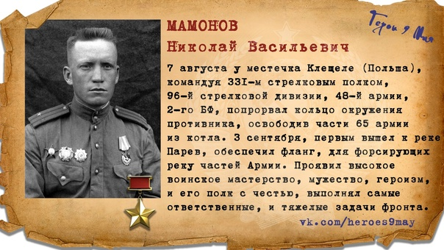
Мамонов Николай Васильевич

Slide 12
Мамонов Николай Васильевич
Командовал полком в летне-осенних операциях 1944 г. Под его командованием полк уничтожил свыше 1500 гитлеровцев, 36 орудий, 34 пулемёта, 5 танков, захватил трофеи: 240 винтовок, 19 орудий, 31 пулемёт. 200 автоматов. Пленил 500солдат и офицеров. Двадцать шестого октября 1944 года при отражении контратак противника в боях при форсировании р. Пелты (Восточно-Прусская операция) Мамонов Н.В. погиб смертью героя. Двадцать четвёртого апреля 1945 г. Указом президиума Верховного Совета СССР ему посмертно присвоено звание Героя Советского Союза.

Slide 13
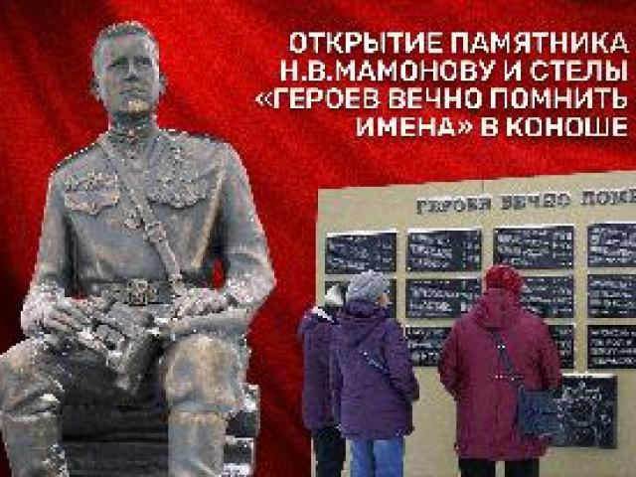
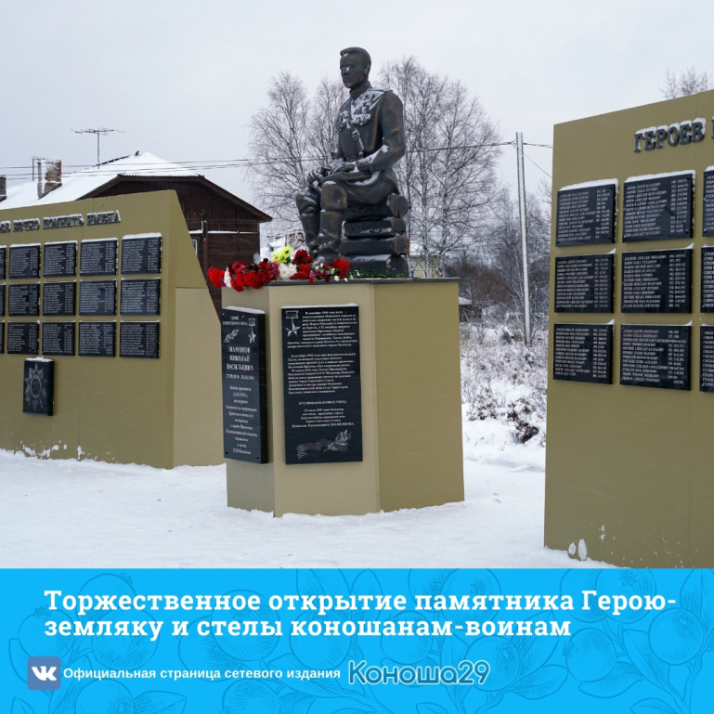
Парк «Патриот» в Коноше. Открытие памятника Н.В. Мамонову, герою Советского Союза.
В воскресный день, 21 ноября 2021 года, в Коноше Архангельской области произошло историческое событие.
В создаваемом парке «Патриот» имени Николая Мамонова состоялось открытие памятника нашему земляку Герою Советского Союза Н.В. Мамонову и стелы «ГЕРОЕВ ВЕЧНО ПОМНИТЬ ИМЕНА» с высеченными на гранитных плитах именами коношан - участников Великой Отечественной войны.

Slide 14
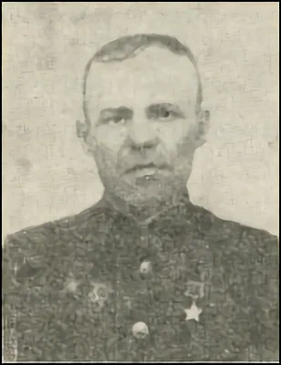
Попов Иван Михайлович
(1914 – 1990 г.)
Родился в 1914 г. В посёлке Ярцево Коношского района . Призван в советскую армию 26 сентября 1941 г. Коношским райвоенкоматом. Исполняя обязанности наводчика 76 мм орудия в боях за д. Камион прямой наводкой уничтожил 6 немецких миномётов. В боях за г. Кроне уничтожил 3 лёгких и 2 тяжёлых пулемёта противника, 45 немецких офицеров и 30 солдат взял в плен. В боях за прикрытие дороги к городу Ландек, будучи тяжело раненым, не покинул орудия, уничтожил 150 немецких солдат.
После войны жил и работал в п. Подюга Коношского района Архангельской области. В 2009 г. улица, на которой расположен дом, в котором жил после войны Иван Михайлович Попов вместе с семьёй, была переименована в улицу И.М. Попова, а на доме героя Советского Союза установлена мемориальная доска. Умер И. М. Попов 8 марта 1990 года. Похоронен на кладбище села Подюга Коношского района Архангельской области.

Slide 15
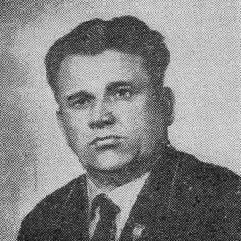

Бочаров Сергей Иванович
(1925 – 1983 г.)
Сергей Бочаров родился 22 марта 1925 года в посёлке Лухтонга, расположенном в Коношском районе Архангельской области, в семье крестьян.
Разведчик взвода пешей разведки 538-го стрелкового полка 120-й стрелковой дивизии 21-й армии 1-го Украинского фронта старший сержант Сергей Бочаров при форсировании реки Одер в районе населённого пункта Грошовице (Польша) 23 января 1945 года одним из первых на подручных средствах переправился через реку. Он обеспечивал огневую поддержку во время перехода взвода, используя автомат. В ходе расширения плацдарма, возглавляя группу разведчиков, он ликвидировал нескольких солдат противника и захватил одного из них в плен. 10 апреля 1945 года Сергею Бочарову присвоено звание Героя Советского Союза.
Жил в Москве. Умер 25 января 1983 года. Похоронен в Москве. Позднее перезахоронен в городе Докучаевск Донецкой области

Slide 16
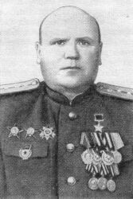
Смелов Александр Иванович
(1913 – 1985 г.)
Родился в 1913 г. в д. Дорки Новгородской области. С августа 1942 г. участвует в боях. Его боевой путь от Вислы до Одера. Командир 4-го эскадрона 55-го гвардейского кавалерийского полка 15-й гвардейской кавалерийской дивизии 7-го гвардейского кавалерийского корпуса 1-го Белорусского фронта.
Капитан.
Под его командованием эскадрон перешёл государственную границу Германии. В боях за город Патяница уничтожил 150 гитлеровцев, 8 бронетранспортёров, 8 станковых пулемётов. три продсклада, захватил в плен 45 немцев.
Умер в 1985 г. , похоронен в Ленинграде на Серафимовском кладбище.
Награждён орденом Ленина, двумя орденами Красного Знамени, орденами Отечественной войны 1-й и 2-й степеней, двумя орденами Красной Звезды, медалями.

Slide 17
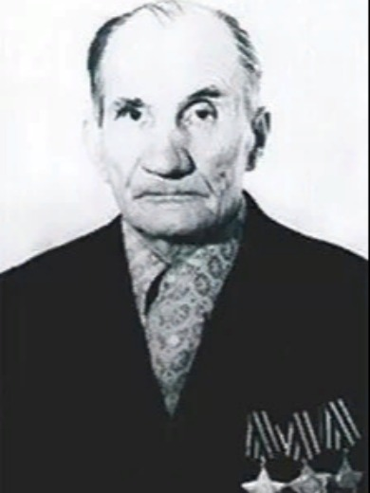
Полные кавалеры Орденов Славы
Василий Петрович Бабошин (1911 – 1994г.) - Кавалер Орденов Славы. Родился в крестьянской семье деревне Холмище Весьегонского уезда Тверской губернии. В 1933 году призван в ряды Красной Армии и до 1935 года проходил срочную службу. Работал в Архангельской области, в Шалакушском леспромхозе. Командир отделения 243-го отдельного сапёрного батальона (176-я стрелковая дивизия 31-я армия, 3-й Белорусский фронт), старший сержант.

Slide 18
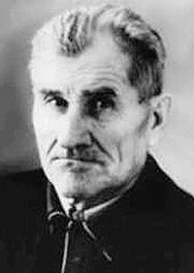
Полные кавалеры Орденов Славы
Александр Степанович Дойков (1909 – 1990 г.) - Кавалер Орденов Славы. Родился в деревне Низ ныне Няндомского района, после войны работал на Волошском целлюлозном заводе, на лесозаготовительных работах в Тавреньге и на Мелентьевском лесопункте. Жил в посёлке Мелентьевский. Помощник командира взвода управления 11-го гвардейского гаубичного артиллерийского полка РВГК (1-й Украинский фронт) гвардии, старший сержант.

Slide 19
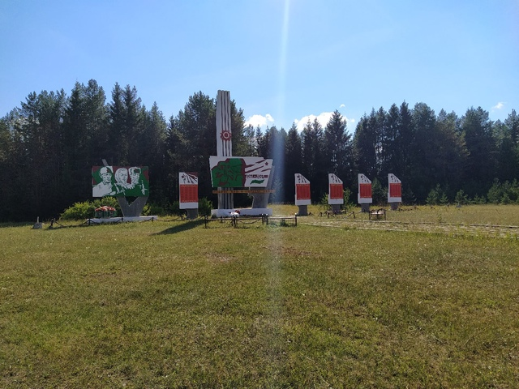
Памятник Воинам - подюжанам, погибшим в годы Великой Отечественной войны. Скульптор В. Карпов.

